Slide 1

Отчет о работе Союза «Федерация организаций профсоюзов Курской области»
за период 2016-2020 годы.
Председатель Федерации
Лазарев Алексей Иванович

Slide 2
Приоритеты Федерации:
координация действий членских организаций по защите социально-трудовых, экономических интересов членов профсоюзов, коллективных прав работников;
развитие системы социального партнерства, реализация принципа трехстороннего сотрудничества профессиональных союзов, объединений работодателей и органов власти;
профсоюзный контроль за соблюдением работодателями и их представителями трудового законодательства и иных нормативно-правовых актов, содержащих нормы трудового права;
защита интересов работников при регулировании социально-трудовых отношений, подготовке проектов соглашений и ведении коллективных переговоров;
представительство членских организаций в органах государственной власти, местного самоуправления, объединениях работодателей;
информационно-пропагандистская, культурно-просветительская, издательская деятельность;
изучение и распространение опыта работы членских организаций профсоюзов.

Slide 3
Союз «Федерация организаций профсоюзов Курской области»
объединяет 24 членские организации (17 отраслевых областных организаций профсоюзов, 7 первичных профсоюзных организаций прямого подчинения).
Отраслевые организации профсоюзов |  | Первичные профсоюзные организации на прямом обслуживании
Курская областная организация Общероссийского профсоюза работников автомобильного транспорта и дорожного хозяйства |  | ППО «Михайловский ГОК»
Курская областная организация Профсоюза работников агропромышленного комплекса РФ |  | ППО Курский завод «Маяк»
Курская региональная профсоюзная организация Общероссийского профессионального союза работников государственных учреждений и общественного обслуживания РФ |  | ППО АО «Авиаавтоматика» имени В.В. Тарасова»
Курская областная организация Общероссийского профессионального союза работников жизнеобеспечения |  | ППО АО «РУДОАВТОМАТИКА имени В.В. Сафошина»
Курская областная организация профсоюза работников здравоохранения РФ |  | ППО Железногорское АО «ЦМР»
Курская региональная организация профсоюза работников культуры |  | ППО АО «Газпром газораспределение Курск»
Курская областная организация «Рослеспрофсоюза» |  | ППО ООО Производственное объединение «Вагонмаш»
Курская областная организация профсоюза работников промышленности
Курская областная организация профессионального союза работников народного образования и науки РФ

Slide 4
Союз «Федерация организаций профсоюзов Курской области»:
Отраслевые организации профсоюзов |  | Организации по соглашению
Курская областная организация Общероссийского профсоюза работников потребительской кооперации и предпринимательства |  | ППО №320 «Курская атомная станция»
Курская областная организация Общественной организации Профсоюза работников связи России |  | Орловско-Курское Региональное обособленное подразделение Дорпрофжела на Московской железной дороге
Курская областная организация работников почтовой связи Общественной организации Профсоюз работников связи России |  | Профком концерна «Росэнергоатом»
Курская областная организация профсоюза работников строительства и промышленности строительных материалов РФ |  | «Профессиональный союз работников группы компаний АгроПромкомплектация»
Курская территориальная (областная) организация профессионального союза работников торговли, общественного питания, потребительской кооперации и предпринимательства «Торговое Единство»
Курская территориальная (областная) организация Российского профессионального союза работников химических отраслей промышленности
Курская областная организация Общественной организации – «Всероссийский Электропрофсоюз»
Курская областная территориальная организация Общероссийского профессионального союза работников физической культуры, спорта и туризма РФ

Slide 5
Структура аппарата Федерации
Отдел организационной работы
Отдел информационной работы и связи с общественностью
Отдел социально-трудовых отношений и охраны труда
Отдел правозащитной работы
Финансово-экономический отдел
Отдел административно-хозяйственного обслуживания и управления имуществом
Отдел развития профсоюзного движения, солидарных действий, молодежной политики и международного сотрудничества
Учебно-методический центр
Музей-архив

Slide 6
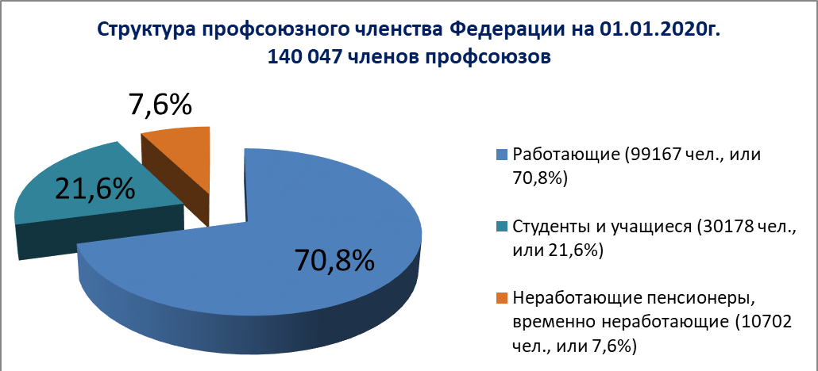
В составе Федерации 1511 первичных профсоюзных организаций, объединяющих 140 047 членов профсоюзов. Охват профсоюзным членством среди работающих и учащихся составляет 77%.

Slide 7
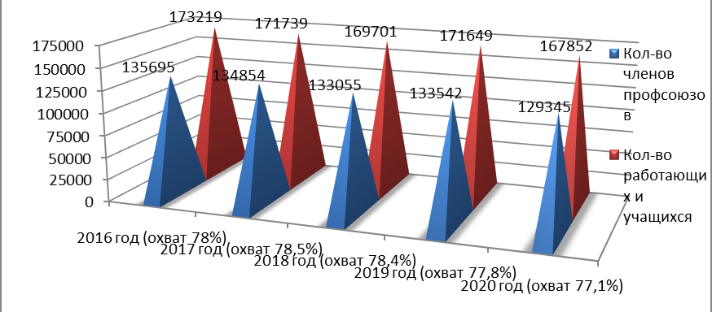
Динамика количества работающих и учащихся на предприятиях и в организациях, где созданы профсоюзные организации, и количества членов профсоюзов за
2016-2020 годы, охват профсоюзным членством

Slide 8
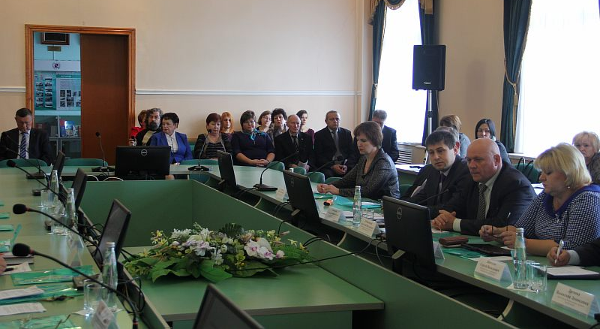
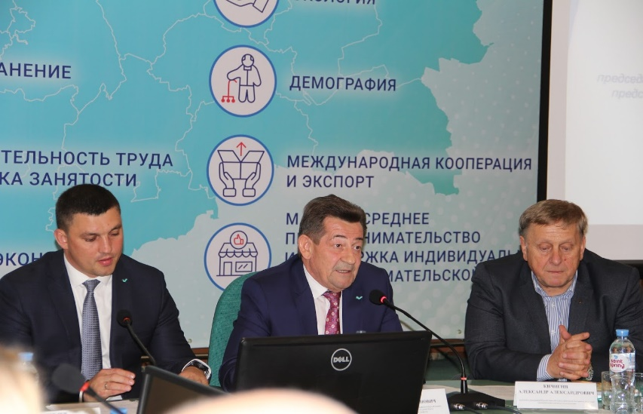
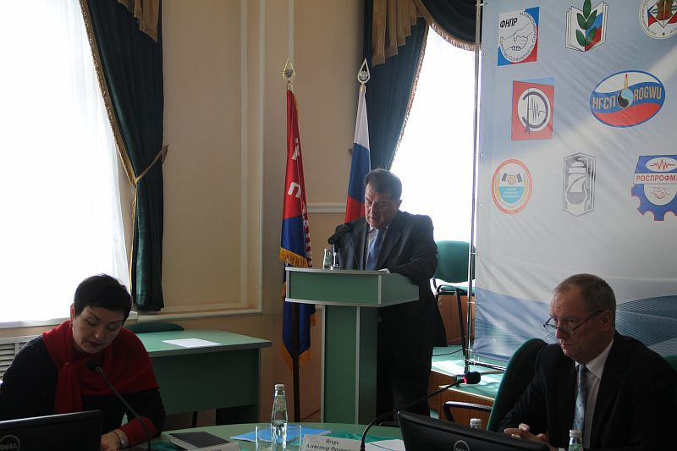
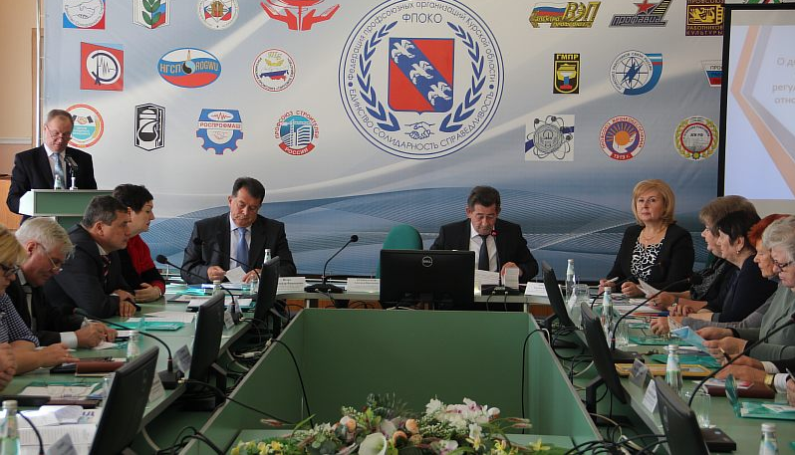
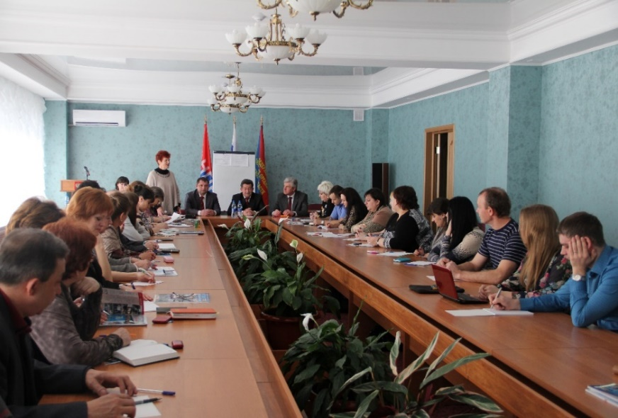
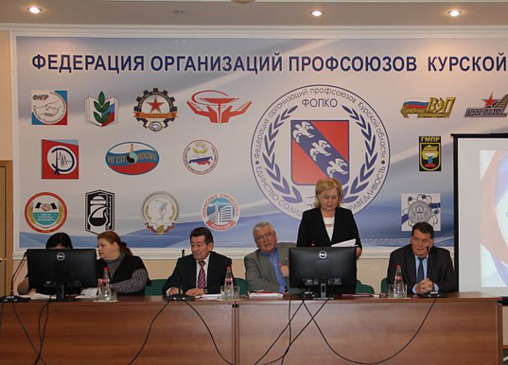
Проведены 11 заседаний Совета Федерации,
35 заседаний Президиума Федерации.

Slide 9
социально-экономической политики
повышение качества жизни работников и их семей
сокращение масштабов бедности на основе устойчивого развития экономики
Рассматриваемые вопросы
рост производительности труда, стабильной занятости и гибкости рынка труда
безопасность рабочих мест
расширение возможностей профессионального роста работников
создание рабочих мест

Slide 10
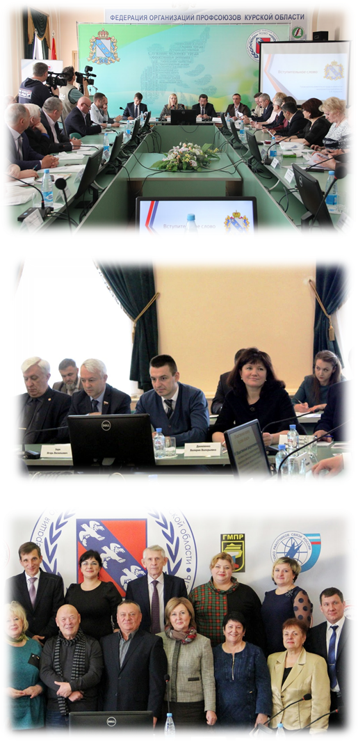
Форумы-конференции:
В рамках Всемирного дня охраны труда проведены научно-практические конференции:
• «Стресс на рабочем месте: коллективный вызов» (2016 год);
• «Оптимизация, сбор и использование данных по охране труда» (2017 год);
• «Охрана труда: молодые работники наиболее уязвимы» (2018 год);
• «Охрана труда и будущее сферы труда» (2019 год).
Форум-консилиум:
• «Системный подход к совершенствованию медицинского обеспечения населения Курской области (сохранение человеческого потенциала, медицинское сообщество в формировании гражданского общества)» (2017 год, 2020 год).
Форум:
• «Мир труда XXI века» в честь 100-летия Государственной инспекции труда (2018 год)

Slide 11
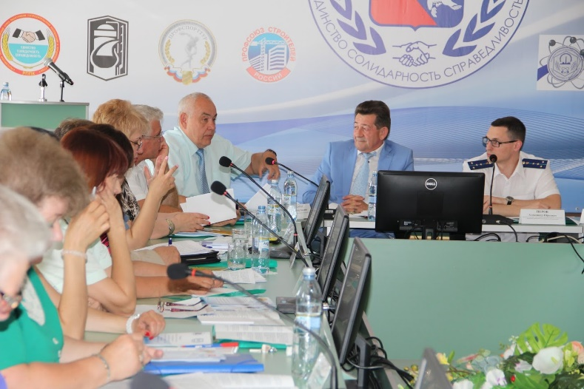
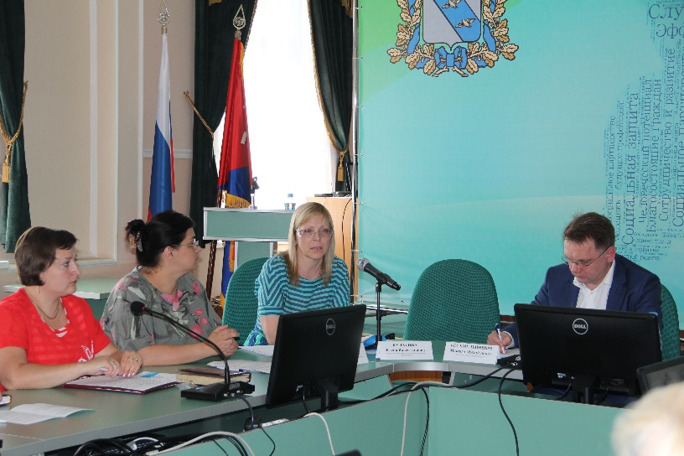
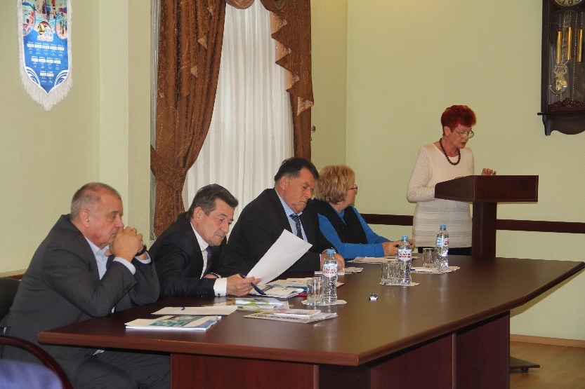
Круглые столы:
• «Бизнес в интересах общества» (2018 год) с участием всех заинтересованных структур в обеспечении прозрачности, справедливости, законности организации социально ответственного бизнеса;
• «Неформальная занятость» (2018 год) с участием представителей прокуратуры и Общественной палаты Курской области;
• «Организация профессионального обучения и профессионального дополнительного образования граждан предпенсионного возраста» (2019) - совместное заседание с комитетом по труду и занятости населения Курской области;
• «Наставничество – инвестиция в долгосрочное развитие организации» (2019) и др.
Вошли в практику организация профсоюзной недели в рамках празднования Дня профсоюзов в Курской области «Профсоюзы Курской области: История. Взгляд в будущее», (2018 год, 2019 год).
Профсоюзная сессия в честь Всемирного дня охраны труда и Первомайской акции профсоюзов (2019 год).

Slide 12
21 ноября 2018 года установлен День профсоюзов Курской области, ознаменованный 100-летием
I Губернского съезда профессиональных союзов

Slide 13
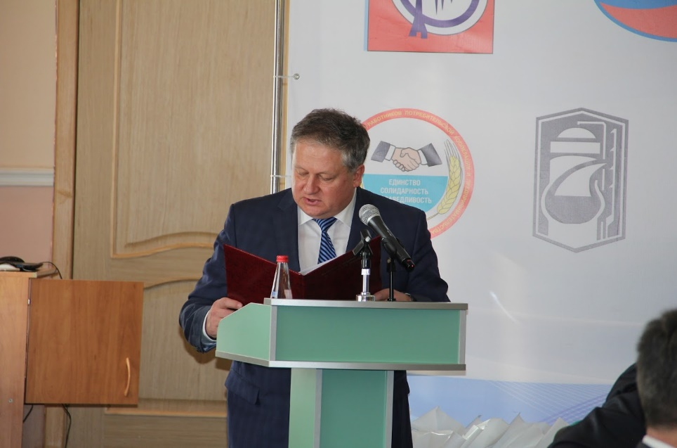
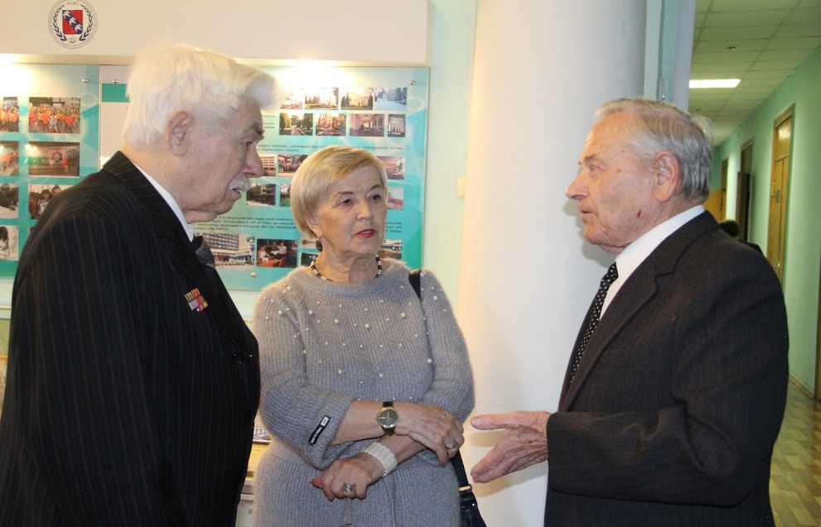
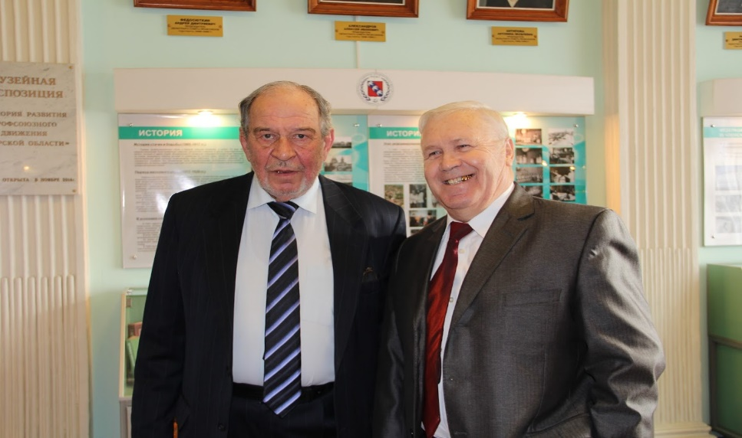
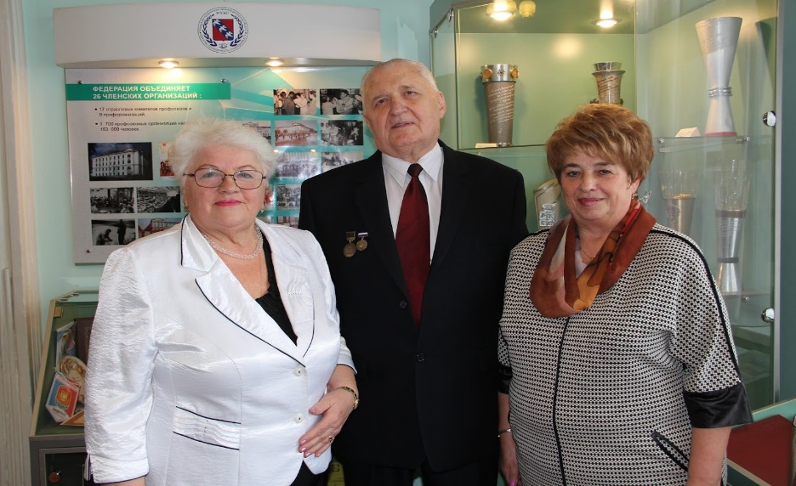
Форум «Профсоюзы Курской области: История.
Взгляд в будущее»

Slide 14
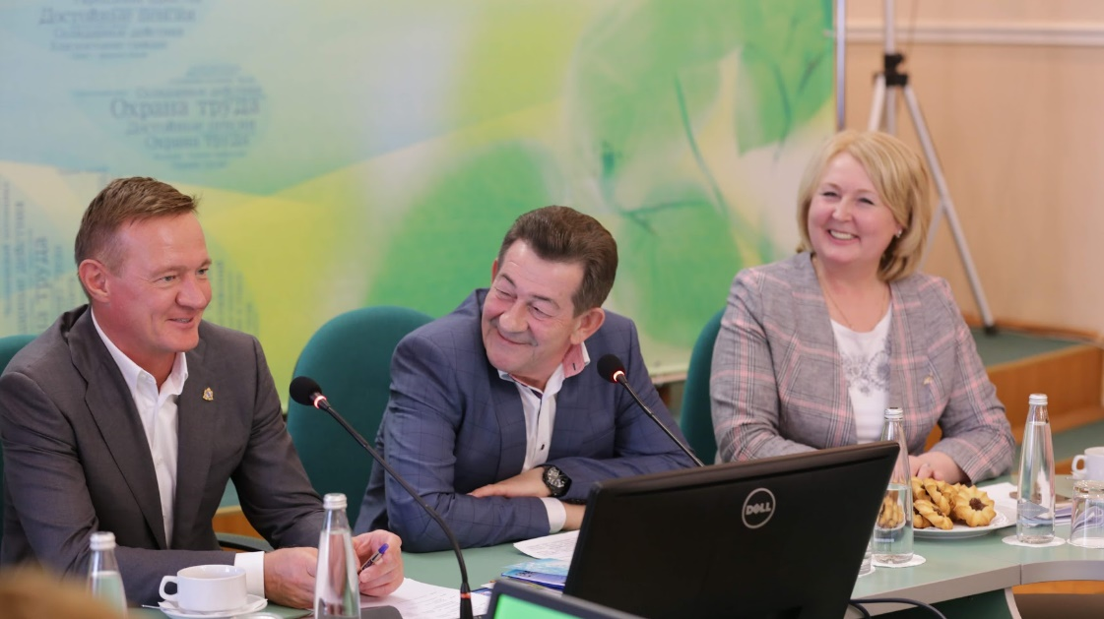
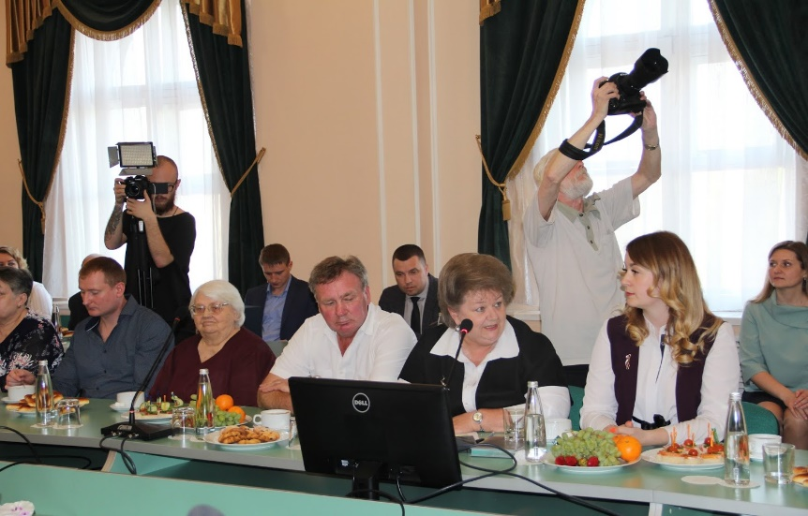
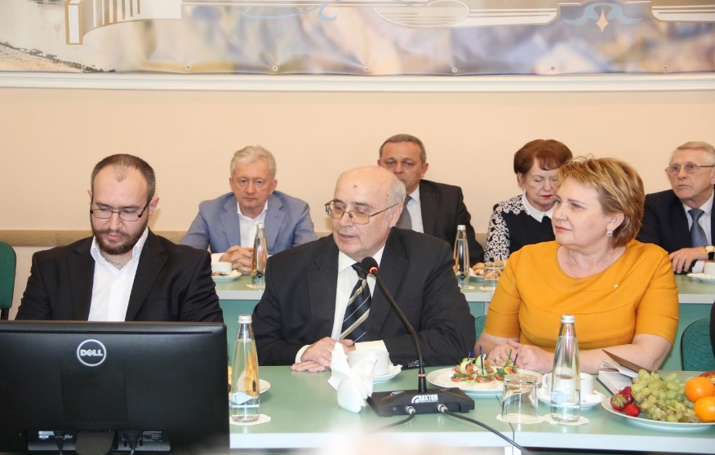
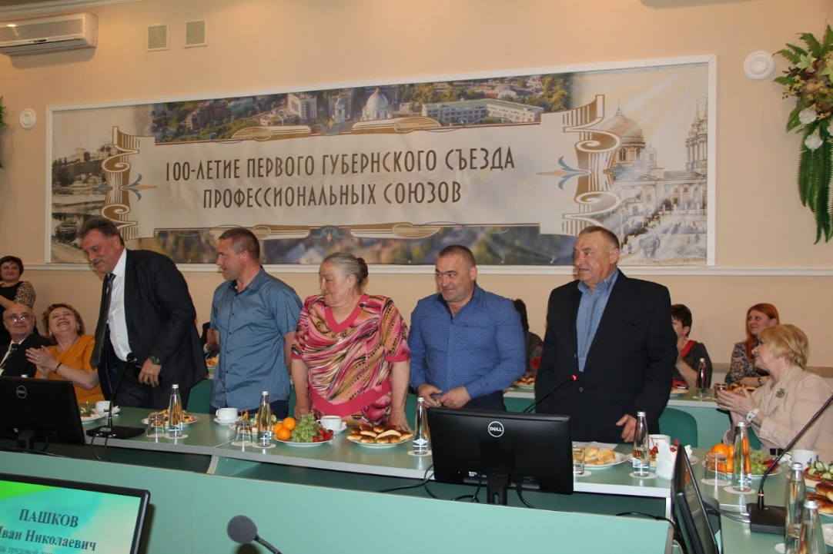
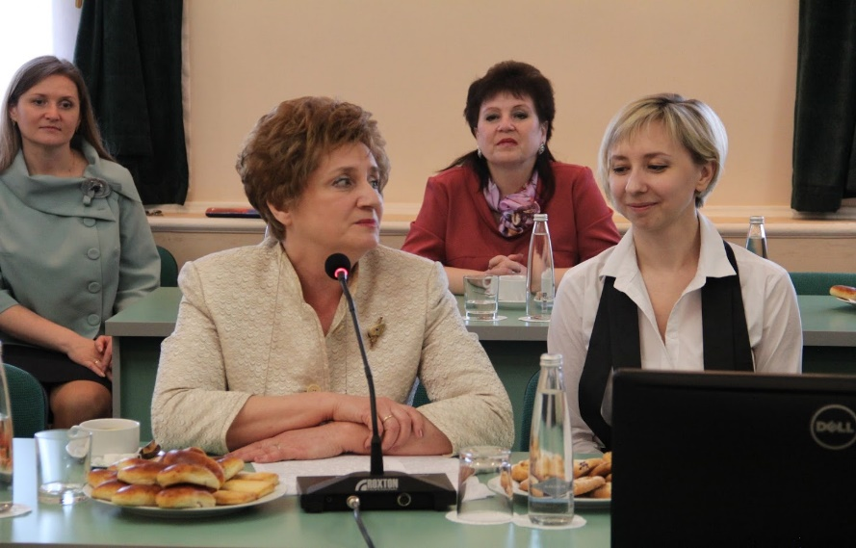
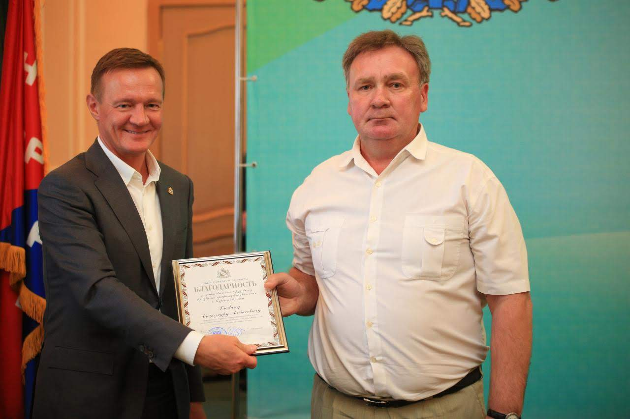
Чествование лучших трудовых династий с участием Губернатора Курской области Романа Владимировича Старовойта «Служение человеку труда»

Slide 15
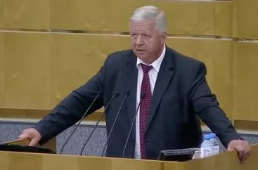
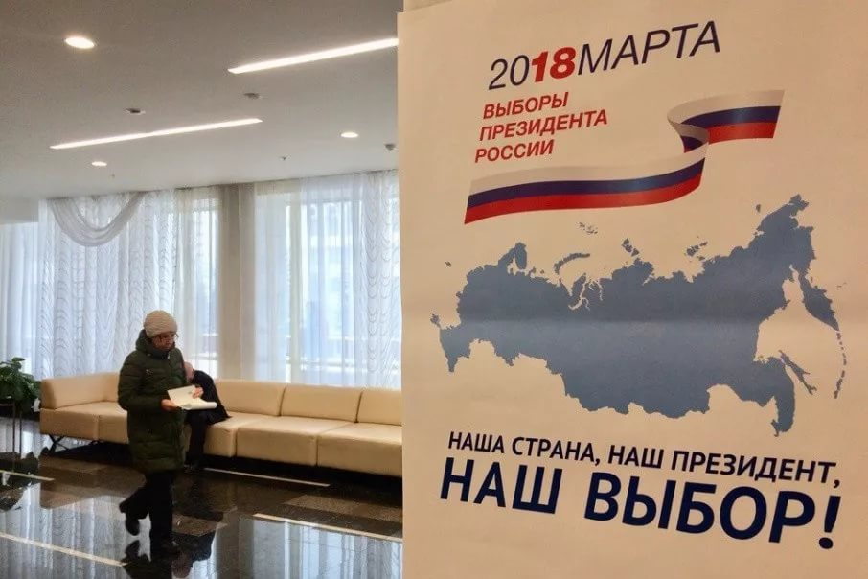
2018 год – Профсоюзы выступили против повышения пенсионного возраста.
Март 2018 года – представители Федерации, членских организаций приняли участие в работе оперативного штаба по выборам Президента РФ.

Slide 16
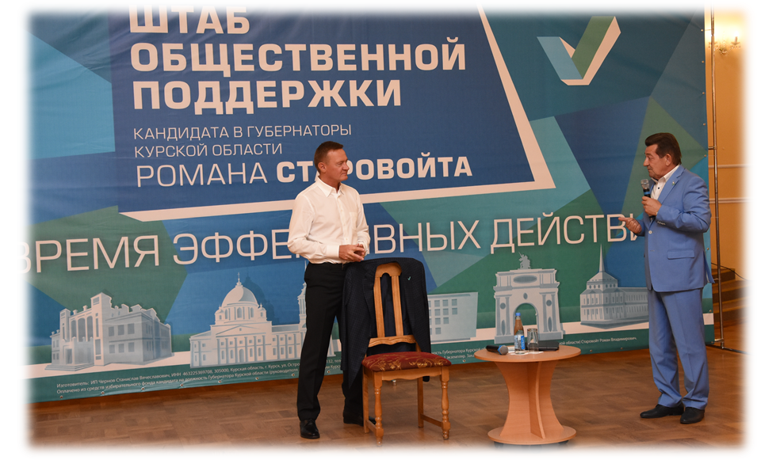
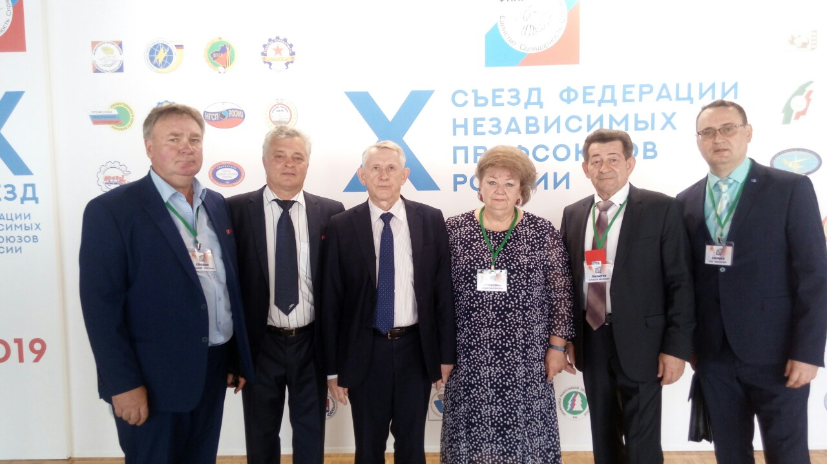
2019 год – представители Федерации, членских организаций приняли участие:
в выборах Губернатора Курской области;
- в Х съезде ФНПР.

Slide 17
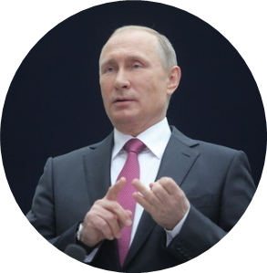
На Х съезде ФНПР наш Президент Владимир Владимирович Путин отметил в обращении к профсоюзам, что «работа у нас разная, а цель одна – обеспечить достойную жизнь наших граждан».

Slide 18
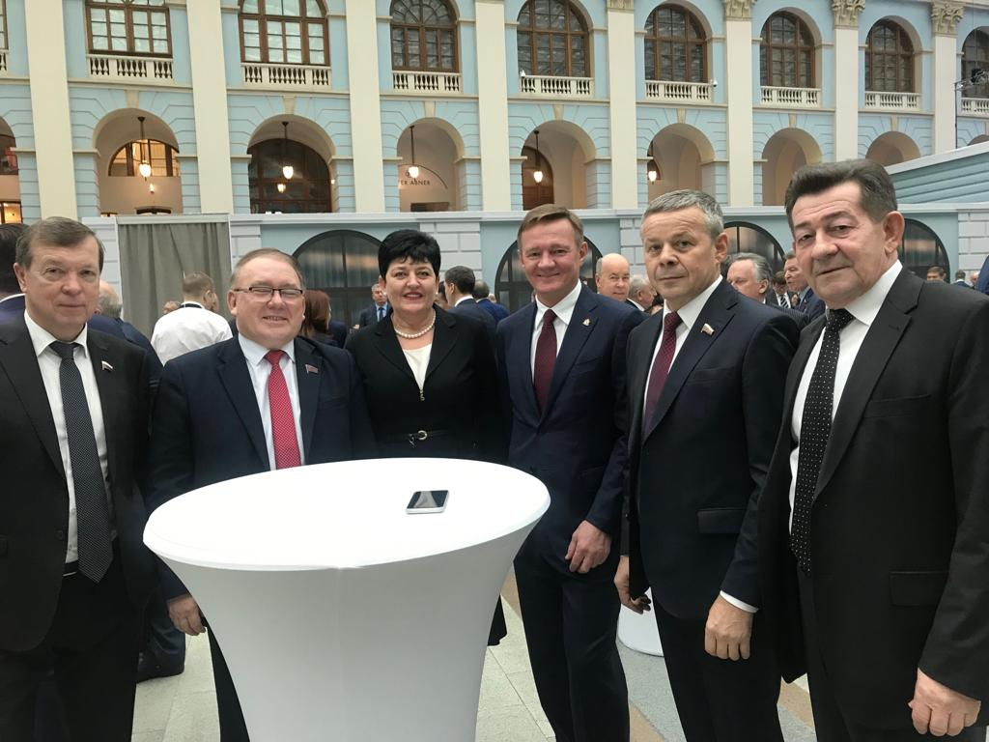
Участие Председателя ФОПКО в ежегодном Послании Президента РФ
В.В. Путина к Федеральному собранию.

Slide 19

Представители ФНПР во главе с М.В. Шмаковым вошли в рабочую группу по подготовке предложений о внесении поправок в Конституцию Российской Федерации.

Slide 20
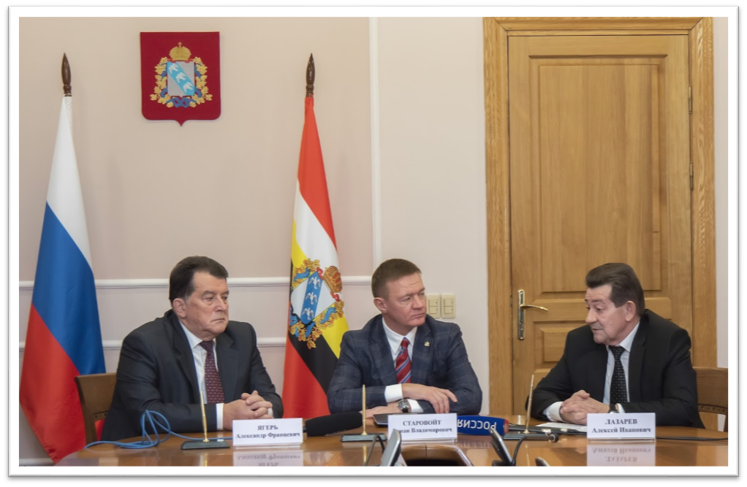
Социальное партнерство –
ключ к социальной справедливости
Основополагающим документом в согласовании социально-экономических интересов и решении социально-трудовых вопросов в регионе является Соглашение между Администрацией Курской области, Союзом «Федерация организаций профсоюзов Курской области» и Ассоциацией - объединением работодателей «Союз промышленников и предпринимателей Курской области».

Slide 21
Система коллективных договоров и соглашений Федерации организаций профсоюзов Курской области включает:
1 соглашение, заключенное на региональном уровне;
10 отраслевых соглашений, заключенных на региональном уровне;
33 отраслевых соглашений, заключенных на территориальном уровне;
1466 коллективных договоров;
27 иных соглашений.

Slide 22
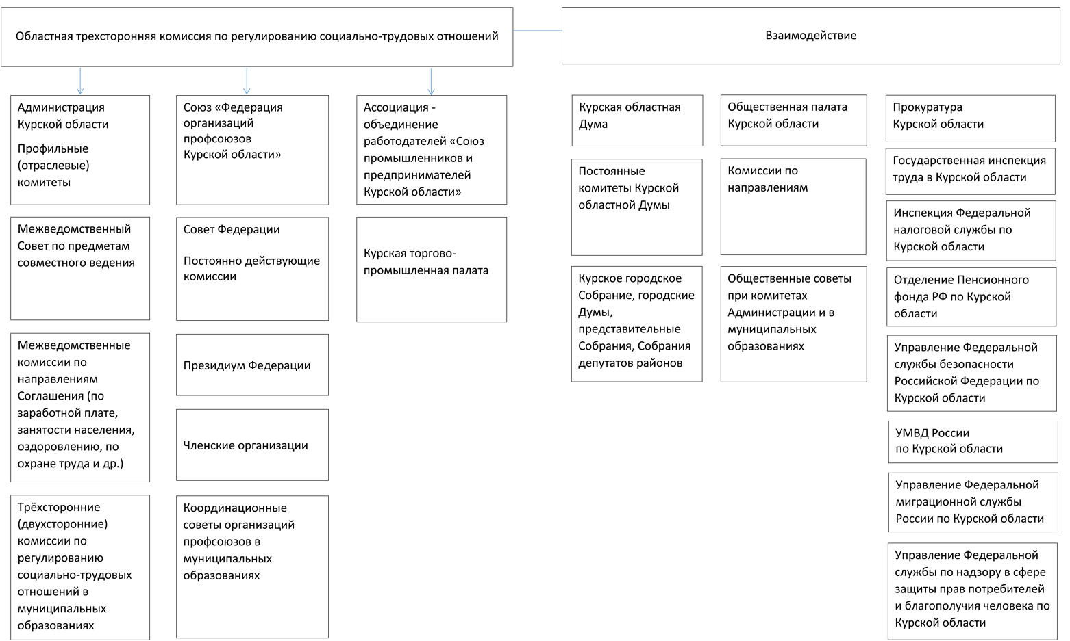
Структура взаимодействия сторон социального партнерства на территории Курской области по выполнению областного трехстороннего Соглашения по регулированию социально-трудовых отношений

Slide 23
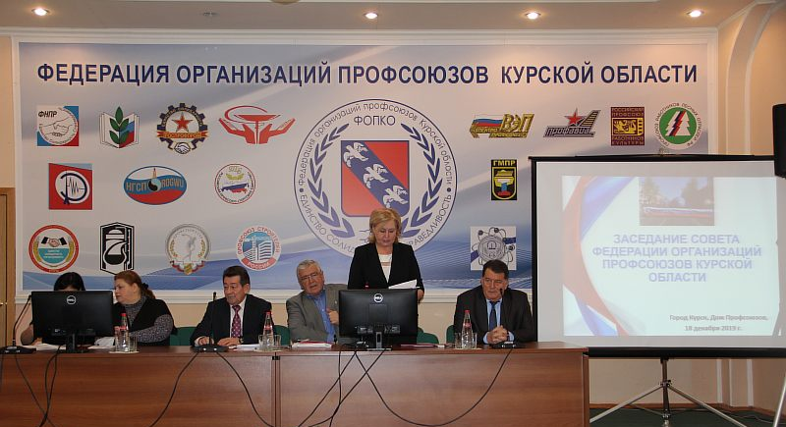
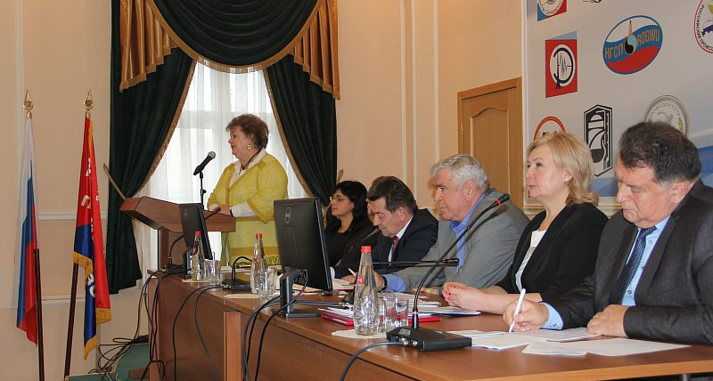
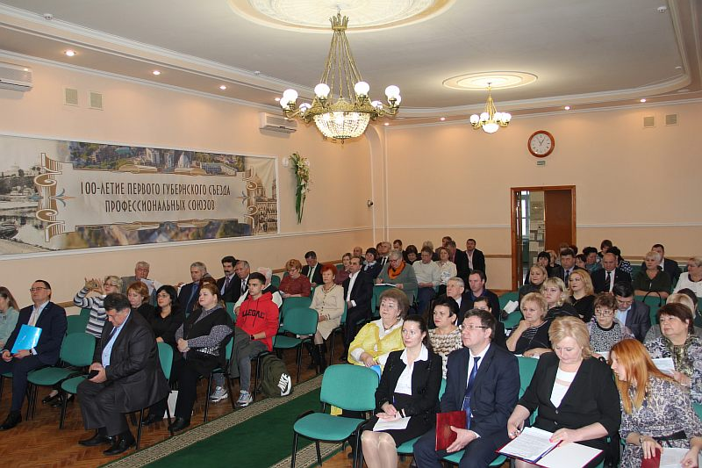
Обсуждение хода реализации Соглашения между Администрацией Курской области, Союзом «Федерация организаций профсоюзов Курской области» и Ассоциацией - объединением работодателей «Союз промышленников и предпринимателей Курской области»

Slide 24
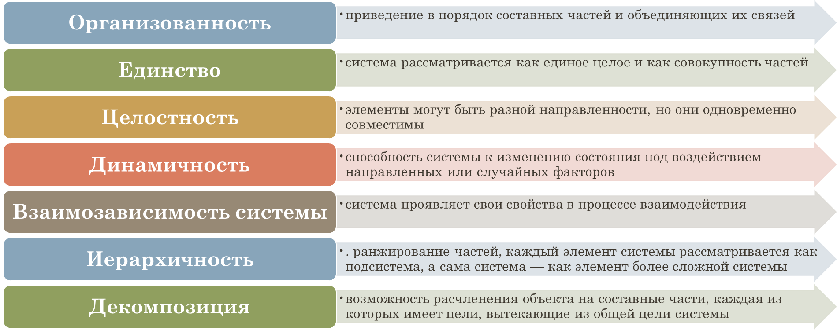
Главные принципы системного подхода:

Slide 25
Количество первичных профсоюзных организаций и коллективных договоров:

Slide 26
Процент охвата коллективными договорами первичных профсоюзных организаций:

Slide 27
Количество работающих и членов профсоюза охваченных коллективно-договорной кампанией:

Slide 28
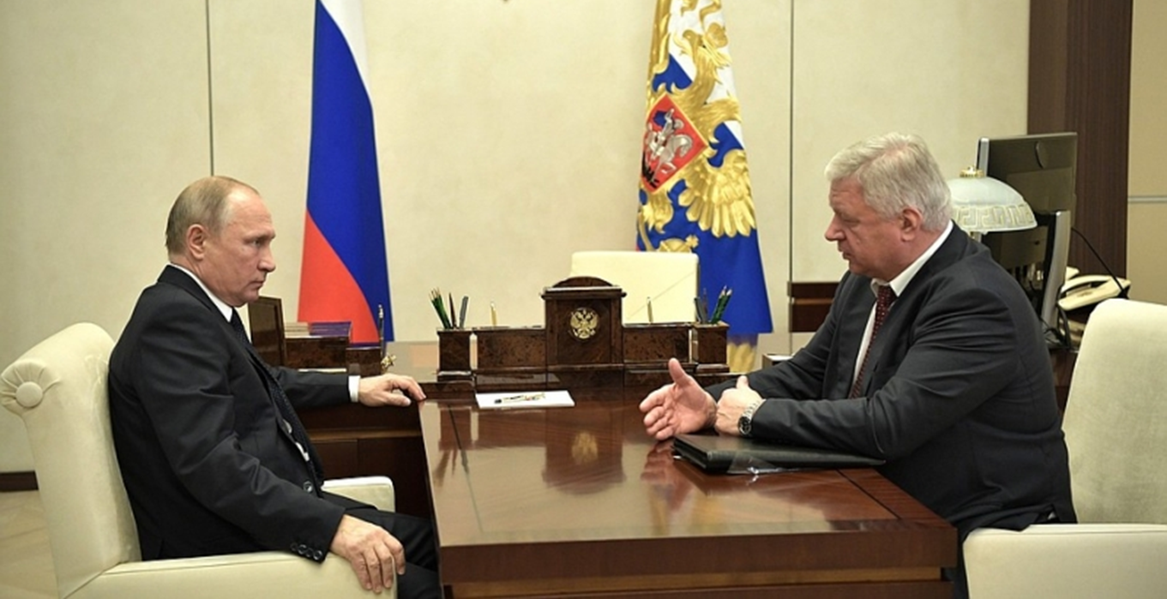
На протяжении многих лет профсоюзы вели кампанию за то, чтобы нижняя планка вознаграждения за труд - МРОТ – была установлена на уровне прожиточного минимума. Совместными усилиями и при поддержке Президента Российской Федерации профсоюзы добились этого.

Slide 29
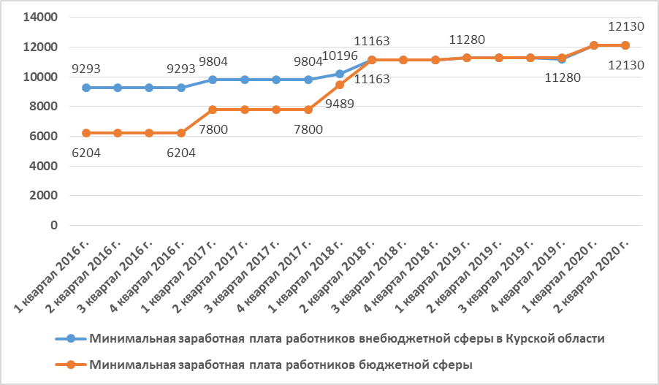
Минимальная заработная плата в Курской области, в руб.

Slide 30
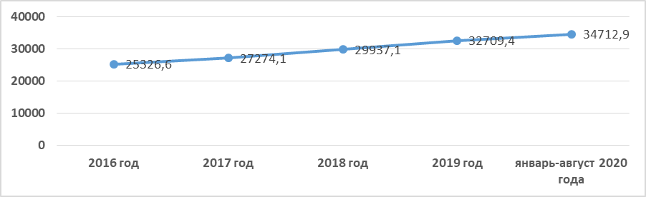
Среднемесячная начисленная заработная плата
по области, в руб.

Slide 31

По данным территориального органа Федеральной службы государственной статистики по Курской области (Курскстат) среднемесячная заработная плата в целом по Курской области за период январь-август 2020 года составила 34,7 тыс. рублей, что составляет 108,9% к аналогичному периоду 2019 года.

Slide 32
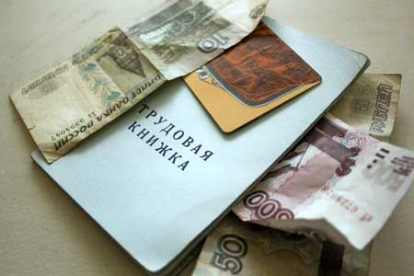
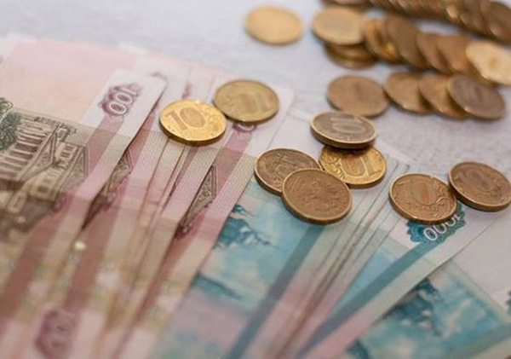

На 01.11.2020 года задолженность по заработной плате в организациях, где есть профсоюз, отсутствует.

Slide 33
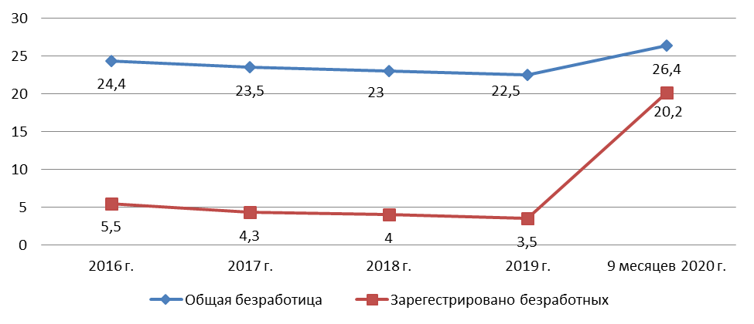
Общая безработица и численность зарегистрированных в государственных учреждениях органов занятости области, тыс. чел.

Slide 34
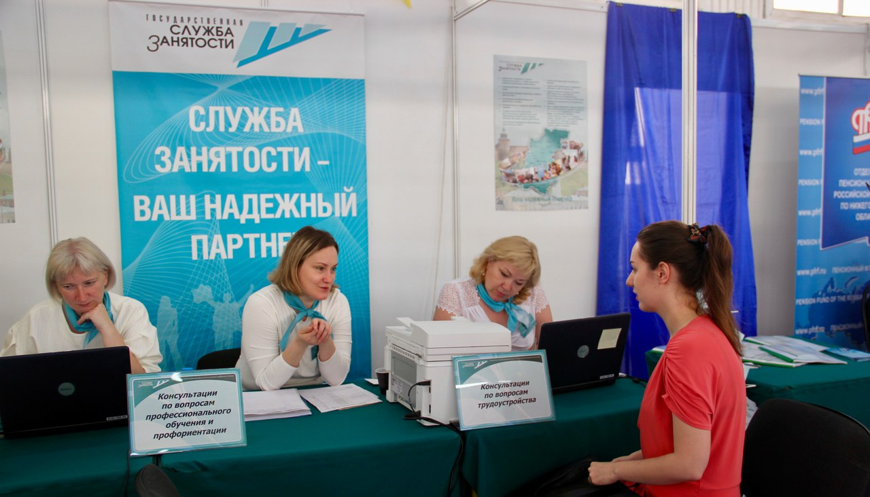
На территории Курской области с начала текущего года вследствие экономического спада от реализации мер противодействия распространению новой коронавирусной инфекции уровень регистрируемой безработицы увеличился в 5,5 раз. По состоянию на 1 сентября 2020 г списочный состав безработных составил 20 240 человек, а в начале года он составлял 3 679 человек. В большей части потеряли работу люди, занятые в неформальном секторе экономике, без заключения трудового договора.

Slide 35
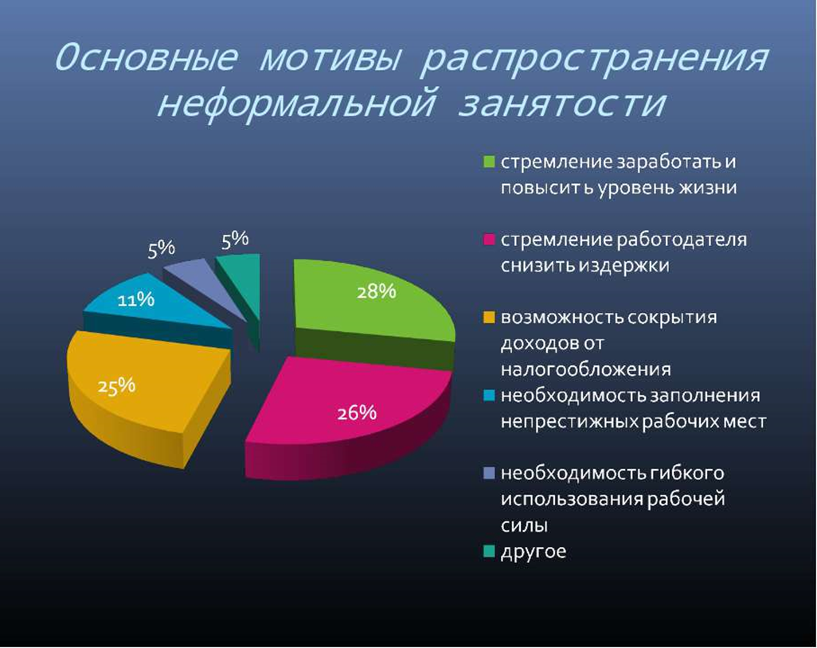

Slide 36

Профсоюзный общественный контроль осуществляли 72 правовых инспекторов труда, внештатных инспекторов труда и иных юристов, работающих в профсоюзных органах.
За 2016 - 2020 годы правовыми службами профсоюзов области проведено 3752 проверки (комплексных, тематических, документарных).
Выдано 1308 представлений об устранении выявленных нарушений трудового законодательства и иных актов, содержащих нормы трудового права. 94% требований работодателями выполнены.

Slide 37
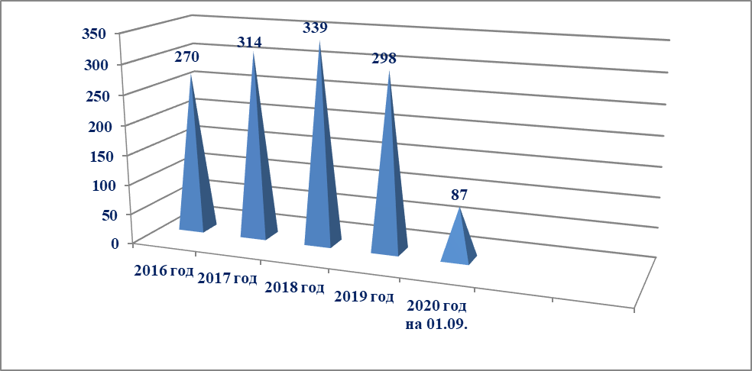
Количество направленных работодателям представлений об устранении выявленных нарушений трудового законодательства и иных актов, содержащих нормы трудового права

Slide 38
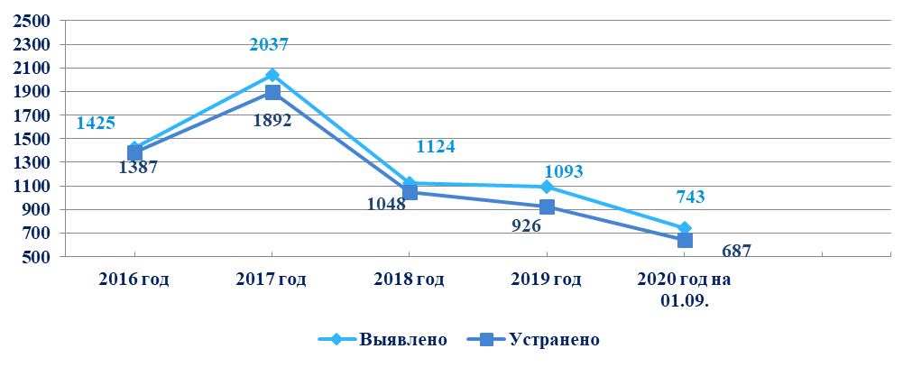
Выявленные нарушения трудового законодательства

Slide 39
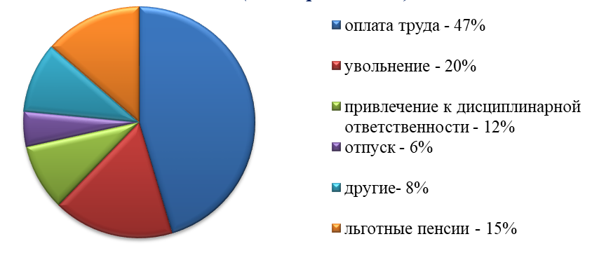
Рассмотрено обращений за отчетный период
(по направлениям)

Slide 40

Юристы оказывают правовую помощь членам профсоюзов не только по вопросам трудового законодательства. Подготовлены исковые заявления об установлении юридического факта, связанного с подтверждением стажа, об усыновлении ребенка, об установлении факта родственных отношений, о признании гражданина безвестно отсутствующим и так далее.

Slide 41
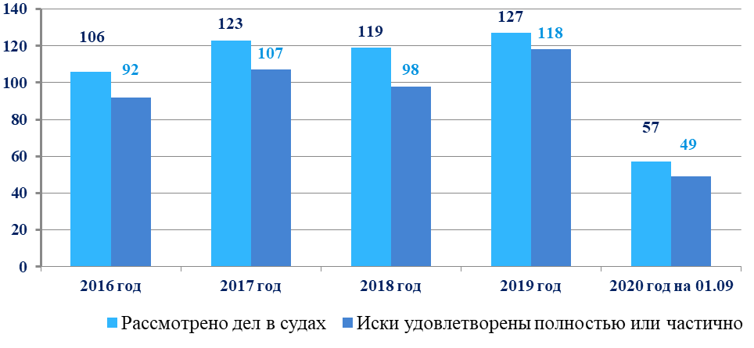
Рассмотрено дел в судах с участием правовых инспекторов труда, иных юристов организаций профсоюзов и профсоюзного актива

Slide 42
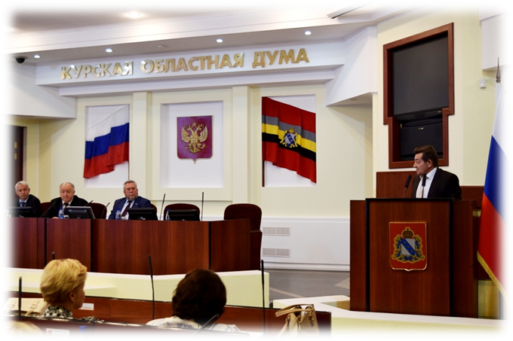
Профсоюзы области принимают участие в правотворческой деятельности. Правовую основу этого направления работы составляет Соглашение о сотрудничестве Курской областной Думы и Федерации организаций профсоюзов Курской области. В рамках Соглашения специалисты аппарата Федерации и областных организаций профсоюзов участвуют в работе постоянных комитетов Курской областной Думы, комиссий, входят в состав рабочих групп.
Федерацией подготовлен проект закона Курской области «О внесении изменения в абзац первый части 3 статьи 2 Закона Курской области «О предоставлении социальной поддержки отдельным категориям граждан по оплате жилого помещения и коммунальных услуг» на основании Федерального закона от 29.12.2012 № 273-ФЗ «Об образовании в Российской Федерации». Данный законопроект принят.

Slide 43
Участие в законодательной деятельности
В отчетный период профсоюзами проведена экспертиза 357 проектов законов и иных нормативных правовых актов.
Продолжался профсоюзный контроль по реализации положений законов Курской области «О здравоохранении в Курской области», «Об образовании в Курской области» и «О культуре» в части предоставления работникам мер социальной поддержки.
Представители профсоюзов принимают участие в работе постоянных комитетов Курской областной Думы в рамках соглашения о взаимодействии и сотрудничестве с Курской областной Думой, где рассматриваются проекты законодательных актов области.

Slide 44
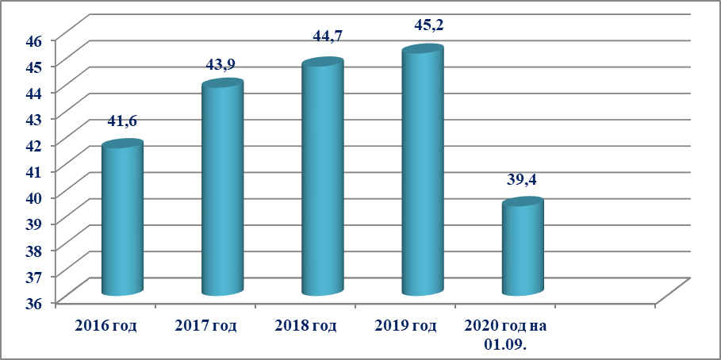
Экономическая эффективность от всех форм правозащитной работы за период с 2016 года по 01.09.2020 год включительно составила 214,8 млн. рублей.

Slide 45
Одним из основных направлений работы ФОПКО является сохранение жизни и здоровья работников в ходе трудового процесса.
Сводная таблица проверок и выявленных нарушений по годам
Наименование показателей | 2016 | 2017 | 2018 | 2019 | 9 месяцев 2020 г.
Проведено проверок: | 3464 | 3487 | 2992 | 2803 | 361
- выявлено нарушений (всего) | 4926 | 5067 | 3951 | 3693 | 527
- выдано представлений, предписаний (всего) | 1469 | 1572 | 2032 | 1453 | 142
в том числе техническими инспекторами труда профсоюзов | 285 | 305 | 274 | 304 | 15
- выявлено нарушений | 1267 | 1303 | 1095 | 1236 | 82
- выдано представлений | 186 | 209 | 179 | 187 | 9
в том числе уполномоченными (доверенными) лицами по охране труда профсоюзов | 3179 | 3182 | 2718 | 2499 | 346
- выявлено нарушений | 3659 | 3764 | 2856 | 2457 | 445
- выдано представлений | 1283 | 1363 | 1853 | 1266 | 133

Slide 46
В отчетный период в организациях, где имеется профсоюз, произошло 43 несчастных случаев на производстве, из них: 29 тяжелых, 8 со смертельным исходом и 6 групповых.
Данные производственного травматизма за отчетный период
(по данным ГУ-Курское РО Фонда социального страхования РФ)
Наименование показателей | 2016 | 2017 | 2018 | 2019 | 9 месяцев 2020
Численность пострадавших с утратой трудоспособности на 1 рабочий день и более, в том числе со смертельным исходом | 218 | 180 | 251 | 207 | 154
в том числе:
- групповых | 4 | - | 2 | 3 | 3
- тяжелых | 31 | 29 | 34 | 30 | 18
- со смертельным исходом | 14 | 4 | 14 | 11 | 7
Расследовано с участием технического ин­спектора труда | 52 | 37 | 46 | 47 | 42

Slide 47
Уменьшение количества обращений связано с тем, что Федерацией и членскими организациями ведется целенаправленная работа по информированию профсоюзных активистов по вопросам охраны труда посредством рассылки информационных писем, проведения семинаров, размещения актуальной информации на сайте профсоюзов и в газете «Наш Взгляд».
Количество обращений по вопросам охраны труда
 | 2016 г | 2017г. | 2018 г. | 2019 г. | 9 меся­цев 2020 г
Рассмотрено личных обра­щений, заявлений и жалоб членов профсоюза, связан­ных с нарушением их прав в области охраны труда | 603 | 597 | 504 | 427 | 274
доля положительных решений | 84,4% | 86,1% | 84,9% | 88,76% | 85,8%

Slide 48
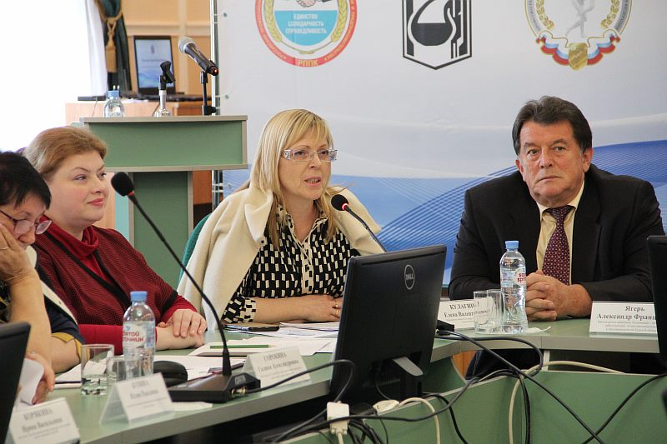
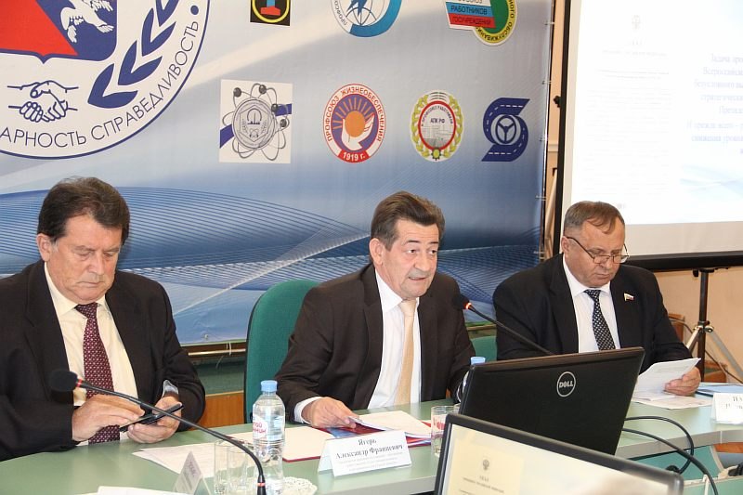



Заседание Курской областной трехсторонней комиссии по регулированию социально-трудовых отношений в рамках Всероссийской акции «За достойный труд!»
7 октября 2019 года

Slide 49



За отчётный период более 600 профсоюзных активистов награждены:
Благодарностью Президента Российской Федерации;
Благодарностью Губернатора Курской области;
Благодарностью Курской областной Думы;
Благодарностью Федерации организаций профсоюзов Курской области;
Почетной грамотой Федерации организаций профсоюзов Курской области;
нагрудным знаком «ЗА ЗАСЛУГИ ПЕРЕД ПРОФСОЮЗАМИ Курской области»;
Почетной грамотой ФНПР;
Почетной грамотой ФНПР «25 лет образования ФНПР»;
Почетной грамотой ФНПР «30 лет образования ФНПР»;
нагрудным знаком ФНПР «За содружество»;
нагрудным знаком ФНПР «За активную работу в профсоюзах»;
нагрудным знаком ФНПР «За заслуги перед профдвижением России»;
Почетной грамотой Курской областной Думы;
Почетной грамотой Общественной палаты Курской области.

Slide 50









Проведены областные конкурсы «Лучшая первичная профсоюзная организация», «Лучший коллективный договор», «Лучший уполномоченный по охране труда», «Лучший материал о деятельности профсоюзов», фотоконкурс «Профсоюзы в действии» и др.

Slide 51
В регионе на постоянной основе при участии профсоюзов проводятся ряд конкурсов:
областные конкурсы профессионального мастерства «Лучший по профессии»;
региональные и муниципальные отраслевые конкурсы профессионального мастерства;
олимпиады профессионального мастерства среди обучающихся профессиональных образовательных учреждений по различным видам профессий;
региональный чемпионат «Молодые профессионалы» (WORLDSKILLS RUSSIA) «КУРСКАЯ ОБЛАСТЬ»;
региональный отборочный этап Национального чемпионата конкурсов профессионального мастерства для людей с инвалидностью «АБИЛИМПИКС».

Slide 52




Конкурсы профессионального мастерства «Лучший по профессии» и др.

Slide 53

Работа с молодежью является одним из важнейших направлений кадровой политики и организационного укрепления профсоюзного движения. В современных условиях значительно возрастают требования к подготовке молодых профсоюзных лидеров, к тому новому поколению, кото-рое придаст новый импульс развитию и преобразованию профсоюзов в XXI веке.
Молодежь представляет собой главный стратегический ресурс профсоюзов. С января 2016 года количество молодежи в возрасте до 35 лет возросло на 1789 человек и в настоящее время составляет 55 973, из них 25 810 – работающая, 30 160 – учащаяся молодежь. Охват профсоюзным членством молодежи Курской области составляет 84,8%.

Slide 54


Ежегодно активная профсоюзная молодежь принимает участие в областном конкурсе «Молодой профсоюзный лидер». В 2017 году на территории нашего региона проведен конкурс «Молодой профсоюзный лидер ЦФО»

Slide 55

Молодежный совет Федерации активно сотрудничает с органами исполнительной и законодательной власти по вопросам отстаивания интересов молодежи Курской области. Молодежный совет Федерации организаций профсоюзов заключил соглашение с Общественной молодежной палатой при Курской областной Думе.
Представители Молодежного совета Федерации и другие профсоюзные активисты вошли в составы:
  Молодежного парламента при Курской областной Думе 6-го созыва;
  Совета молодых специалистов организаций и
  предприятий при Администрации города Курска;
  общественных советов при органах
  исполнительной власти и муниципальных
  образованиях.

Slide 56








Федерация организаций профсоюзов Курской области - соучредитель фестиваля работающей молодежи «Юность».

Slide 57

Студенческий профактив учреждений высшего и среднего профессионального образования продолжает ежегодно получать именную стипендию Федерации, учрежденную по инициативе Молодежного совета. Так за отчетный период именную стипендию получили 45 студентов.

Slide 58

Информационная работа
Работа со СМИ
Печатные издания
profkurk.ru
Всего с 2016 по октябрь 2020 года вышло более 250 публикаций и более 100 видеосюжетов о профсоюзной деятельности.

Slide 59






Проведено 393 семинара с количеством слушателей 29913 человек, в школах профсоюзного актива по области обучено 55101 человек.

Slide 60




Поддержка коллективных действий
Первомайская акция профсоюзов.
Всероссийская акция профсоюзов в рамках Всемирного дня действий «За достойный труд!».
Празднование Победы в Великой Отечественной войне 1941 – 1945 годов.
Мероприятия, посвященные освобождению города Курска от немецко-фашистских захватчиков.
Митинг-концерт «Мы вместе. Путь на Родину», посвященный вхождению Крыма и Севастополя в состав России.
Благотворительная акция «Шоколадное счастье», приуроченная к Дню защиты детей.
Митинг-концерт, посвященный Дню Единства «Мы вместе!».
Митинг-концерт в поддержку партии «Единая Россия».
Акция солидарности в борьбе с терроризмом «Мы – против террора».
Акция в поддержку врачей «СПАСИБО ВРАЧАМ!».

Slide 61




Федерация осуществляет международную деятельность и активно развивает отношения с профсоюзами Белоруссии, Луганской и Донецкой народных республик, Венгрией.

Slide 62

В рамках реализации соглашения о взаимном сотрудничестве Федерации профсоюзов Курской области и профсоюзными объединениями Гомельской области Республики Беларусь состоялось заседание круглого стола на тему: «Профсоюзы и социальные гарантии на современном этапе. Опыт двух государств» по итогам которого подписано новое соглашение о сотрудничестве.

Slide 63


Представители студенческого сообщества и Молодежного совета Луганской и Донецкой Народных республик посетили Курскую область с дружественным визитом с целью обмена опытом и расширения профсоюзных связей. В 2019 году команда молодых специалистов ДНР и ЛНР приняли участие в осеннем этапе фестиваля работающей молодежи «Юность».

Slide 64


Оздоровление
Межведомственная комиссия по организации отдыха, оздоровления и занятости детей, подростков и молодежи осуществляет контроль за надлежащим содержанием на уровне соответствующих требований баз санаторно-курортного лечения, стационарных лагерей оздоровительного отдыха детей, спортивных, туристских, культурных сооружений и их использованием по назначению.
Представители профсоюзов входят в состав комиссии по приемки детских оздоровительных учреждений.
Плодотворное сотрудничество с комитетом по делам молодёжи и туризму Курской области позволило организовать на территории области 3 профильных профсоюзных смены.

Slide 65



Федерацией совестно с Курской региональной общественной организацией «Физкультурно-спортивное общество профсоюзов» проведены лыжный и легкоатлетический кроссы, чемпионаты по шахматам, футболу, а также разыграны кубки по волейболу, настольному теннису, спортивному ориентированию и др. Ежегодно проводится более 40 спортивных мероприятий, в которых принимают участие более 15 тысяч членов профсоюзов.

Slide 66



Новогодние преставления детям членов профсоюза в ОБУК «Курский государственный драматический театр имени А.С. Пушкина» и ОБУК «Курская государственная филармония».

Slide 67
Финансовая дисциплина – гарантия сильных профсоюзов
Доходы
(источники формирования имущества Федерации)
Членские профсоюзные взносы
Аренда основных фондов
Прочие:
1) дивиденды (доходы, проценты);
2) услуги;
3) поступления от проводимых Федерацией оздоровительно- спортивных и иных мероприятий;
4) внутрибюджетное поступление на ведение уставной деятельности Федерации;
5) реализация основных фондов и другого имущества;
6) пожертвования

Slide 68
Структура расходной части профсоюзного бюджета членских организаций 2016-2019гг. (в процентах):

Slide 69
Имущественный комплекс Федерации организаций профсоюзов Курской области насчитывает более 30 объектов в общедолевой с ФНПР собственности на сумму более 30 миллионов рублей.
Структура долей и объектов недвижимости
Наименование иму­щественного ком­плекса | Кол-во строений и объектов недвижимо­сти | Сумма | доля ФНПР, % | Доля ФПОКО, %
Санаторий «Моква» | 6 | 10145 | 30 | 70
Санаторий им. И.Д. Черняховского | 9 | 7684 | 30 | 70
Туристская гостиница «Курск», Ленина,87 | 1 | 2 101 | 10 | 90
Туристская гостиница «Курск», Ленина, 24 | 1 | 10 968 | 30 | 70
Турбаза «Сосновый Бор» | 2 | 1800 | 30 | 70
Физкультурно-спор­тивный комплекс | 1 | 595 | 10 | 90
Дом профсоюзов | 2 | 1 142 | 10 | 90
«Колосок» | 10 | 1 200 |  | 100

Slide 70



Музейная экспозиция «История развития профсоюзного движения в Курской области» призвана сохранить историческое наследие, накопленное профсоюзами соловьиного края, представить их роль в защите социально-трудовых прав и интересов членов профсоюзов.

Slide 71
Стратегические задачи на предстоящий период
Реализация программы действий Союза «Федерация организаций профсоюзов Курской области» до 2025 г.:
Развитие экономики – создание условий обеспечивающих достойную жизнь и свободно развитие человека;
Ключевой фактор развитие экономики – достойная заработная плата;
Эффективная занятость – условие достойной жизни работников;
Социальное партнерство – эффективный механизм развития экономики;
Безопасные условия труда – фактор устойчивого роста производства;
Надежная система социальной защиты – важнейшая составляющая достойного труда;
Организационное и кадровое укрепление – основа эффективной деятельности профсоюзов;
Правовая защита работников – гарантия справедливости в обществе;
Информационная работа – инструмент укрепления профсоюзов;
Управление профсоюзным имуществом;
Улучшение финансово-хозяйственной деятельности профсоюзов – залог стабильности.

Slide 72
Стратегические задачи на предстоящий период
Реализация программы действий ФНПР «За справедливую экономику!»:
Благополучие человека – цель экономики и её развития;
Текущая ситуация и вызовы;
Справедливая экономика – залог достойного труда;
Ключевой фактор развития справедливой экономики – достойная заработная плата;
Основа справедливой экономики – достойная занятость;
Надёжная система социального страхования – необходимая часть справедливой экономики;
Социальное партнерство – эффективный механизм построения справедливой экономики;
Правовая защита работников – гарантия справедливости в обществе;
Гендерное равенство в сфере труда – путь к справедливой экономике;
Профилактика профессиональных рисков – основа сохранения здоровья работников;
Сильные профсоюзы - гарантия достойного труда;
Международная профсоюзная солидарность и укрепление влияния трудящихся – залог победы идеологии достойного труда.

Slide 73

Для размышления о месте гражданского
общества и профсоюзов
500 лет назад – 500 млн. чел.
Сегодня – 7 млрд. чел.
Увеличение по параметрам:
Население Земли – в 14 раз
Производство – в 240 раз
Потребление энергии – в 115 раз
Источник: Юваль Ной Харари. Sapiens. Краткая история человечества

Slide 74


Исследования
Ресурсы
Власть
Замкнутый цикл научной революции. Для прогресса недостаточно научных исследований.
Источник: Юваль Ной Харари. Sapiens. Краткая история человечества

Slide 75

Исследо-вания
Ресурсы
Власть
Общество
Профсоюз

Slide 76

Более 80% всех богатств мира принадлежат 1% населения Земли

Slide 77

О будущем профессиональных союзов
(три модели трудовых отношений)
1. Британский социолог З. Бауман:
Место работы воспринимается как «своего рода, кемпинг, где человек остановился на несколько ночей.
«Избавившись от лишнего груза громоздкого оборудования, многочисленного персонала капитал путешествует налегке, не более чем с ручной кладью: портфелем, портативным компьютером и сотовым телефоном.
Это новое качество летучести сделало долгосрочные соглашения излишними и одновременно неразумными: они могут затруднять передвижение, тем самым, сдерживая конкурентоспособность и ограничивая возможность повышения производительности»

Slide 78

2. Французский исследователь А. Горц:
Технологическая революция, сопровождающаяся внедрением микроэлектроники, робототехники, современных информационных технологий, коренным образом меняет характер труда. Он перестает быть прямым взаимодействием между тружениками и исходным материалом.
Полной занятости для всех в полное рабочее время уже не будет никогда, наемный труд перестал занимать господствующее положение в жизни человека.

Slide 79

3. Американский экономист Дж.К. Гэлбрейт:
Лицо современной экономики и рынка будет определяться крупными корпорациями, выпускающими сложную технику: самолёты, автомобили, подводные лодки, ракеты, спутники, компьютеры, системы связи и т.д.

Slide 80

Сила профсоюзов – в единстве!
По какому бы сценарию не развивались трудовые отношения, профсоюзы должны просчитывать события, уметь находить нестандартные решения возникающих проблем и убедительные аргументы в пользу своего существования.
Вся история профсоюзного движения доказывает, что они способны справиться с этой задачей и достойно выполнить свою историческую миссию.

Slide 81
Спасибо за внимание

